Slide 1
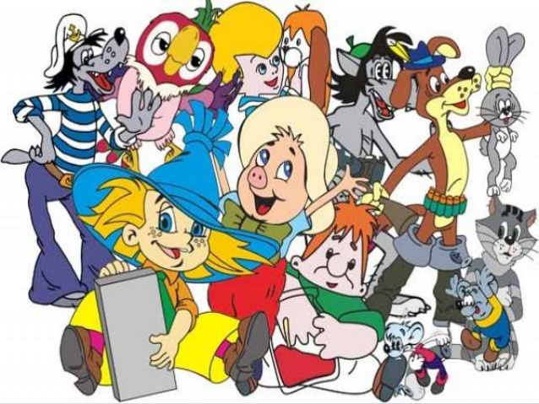
Я досліджую світ
2 клас
Людина і світ
Урок 66
У яких країнах живуть твої улюблені казкові герої?

Slide 2
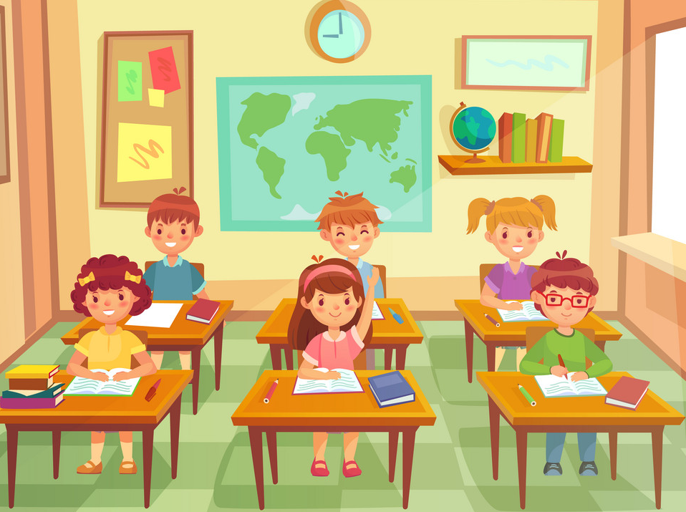
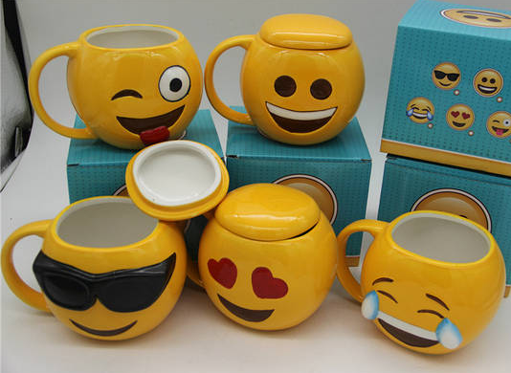
Налаштування на урок
Всі сідайте тихо, діти,
Домовляймось
не шуміти,
На уроці не дрімати,
А старанно працювати.
Розглянь чашки й вибери ту,
з якої вип’єш ранковий напій

Slide 3
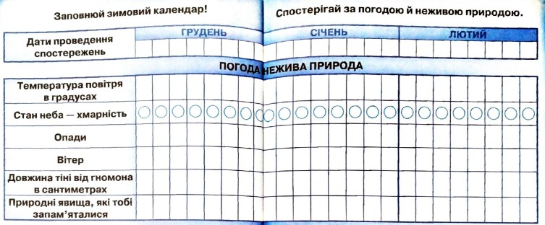
Вправа «Синоптик»
Яка зараз пора року?
Яке число місяця?
Який місяць року?
Який день тижня?
Запиши свої спостереження за неживою природою у календар спостережень
Зошит.
Сторінка
60-61

Slide 4
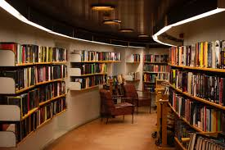
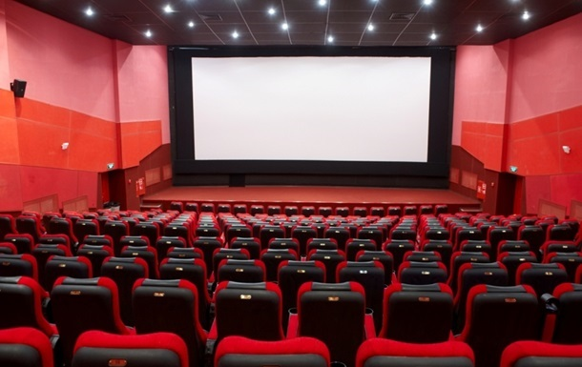
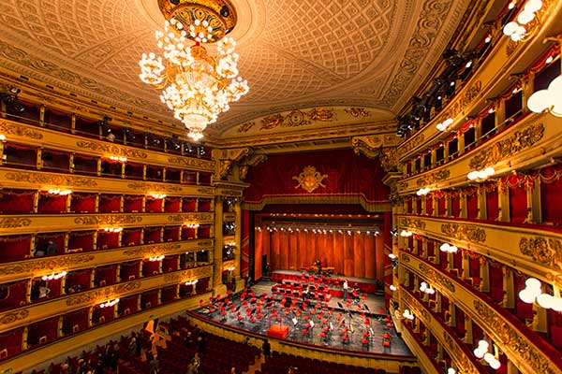
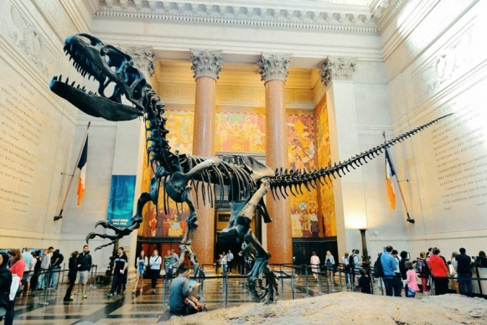
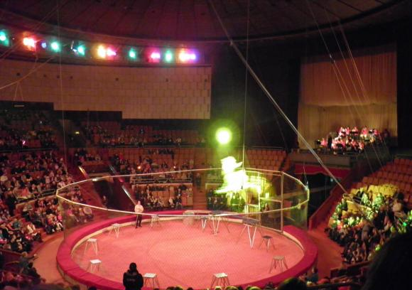
Пригадай
Яку людину називають культурною?
Які бувають заклади культури?
Які казки народів світу ти знаєш?
Сьогодні на уроці згадаємо знайомі казки; вчитимемось висловлювати своє ставлення до героїв, оцінювати їхні вчинки.

Slide 5
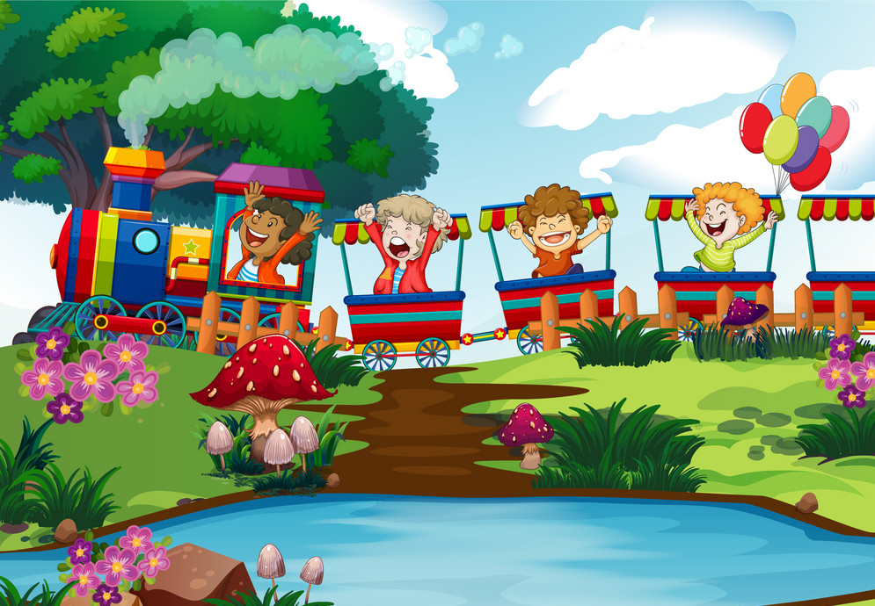
Вирушаймо в чарівну подорож улюбленими казками
Казка – це жанр усної народної творчості, розповідний твір про вигадані та фантастичні пригоди героїв.
Підручник.
Сторінка
91

Slide 6
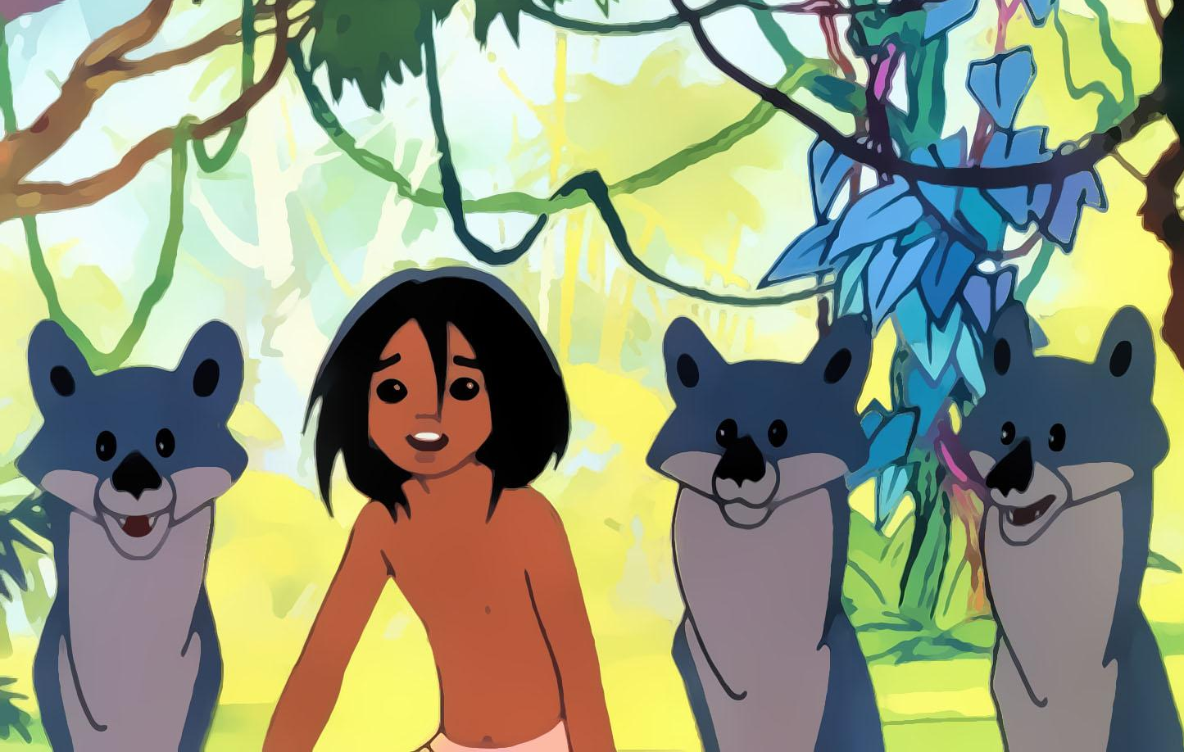
Відгадай загадку
Хлопчик в джунглях опинився,
І з вовками подружився,
І з ведмедем, і з пантерою,
і з удавом , і з Акелою.
Тільки Шерхан та Табакі стали йому на заваді.
Мауглі

Slide 7
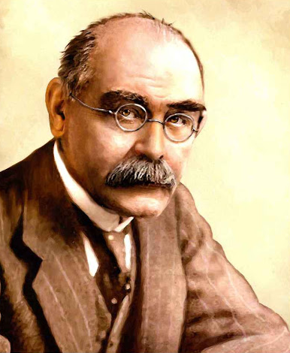
«Мауглі»
Казку про пригоди відважного хлопчика Мауглі у джунглях Індії написав англійський письменник – Редьярд Кіплінг. В основу розповіді покладено справжні події. Бувало, якась дитина губилася в джунглях. Але дикі тварини не залишали її напризволяще. Коли таку дитину через роки знаходили люди, у неї виявлялися риси й звички диких звірів. Адже людина стає людиною, лише коли живе серед людей.
Підручник.
Сторінка
92

Slide 8
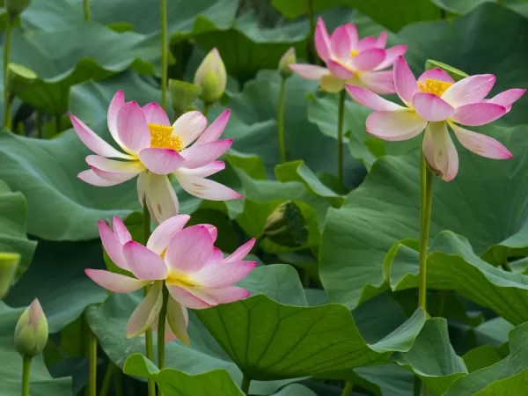
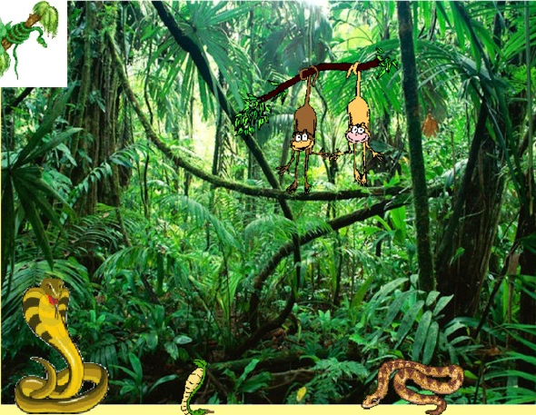
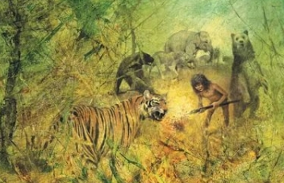
Пригадай й розкажи
Які рослини та яких тварин із джунглів Індії ти пам’ятаєш?
Індійський лотос
Перекажи казку. Що тебе найбільше вразило?
Які герої негативні в цій казці?

Slide 9
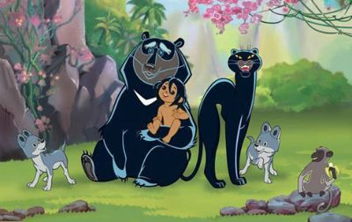
Що означає вислів?
«Ми з тобою однієї крові»
Хто з героїв казки «Мауглі» був товаришем хлопчика?

Slide 10
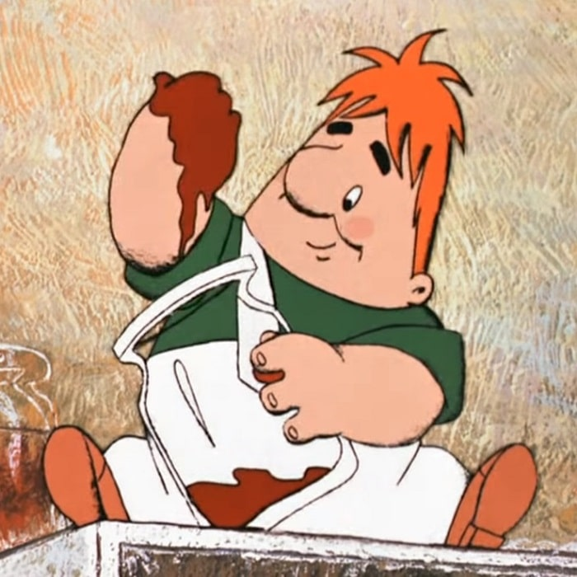
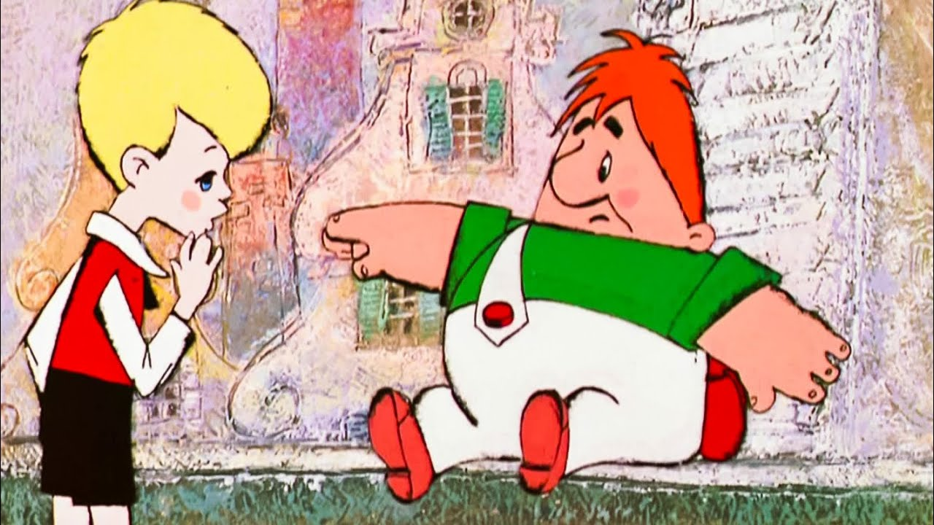
Відгадай загадку
Хто моторчик свій заводить?
З даху в гості хто приходить?
Хто варення полюбляє?
Злодіїв хто привидом лякає?
Карлсон
Що тебе найбільше вразило в казці?
Яким був Карлсон, а Малюк?

Slide 11
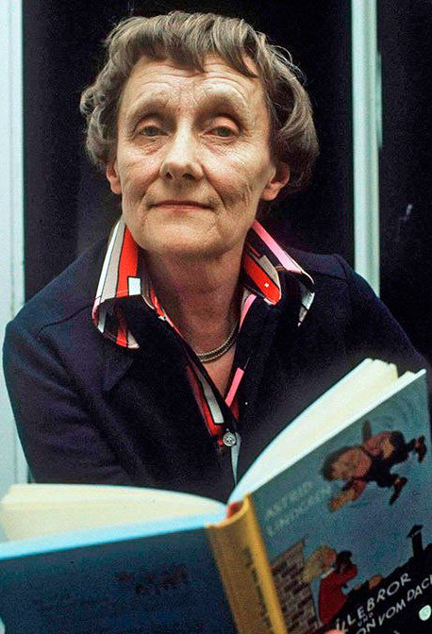
«Карлсон, який живе на даху»
Карлсон – літературний персонаж, вигаданий Астрід Ліндґрен зі Швеції.
Веселунчик Карлсон живе на даху одного з будинків Стокгольма, столиці Швеції. Його найкращим другом стає семирічний хлопчик Сванте, якого всі називають просто Малюк…

Slide 12
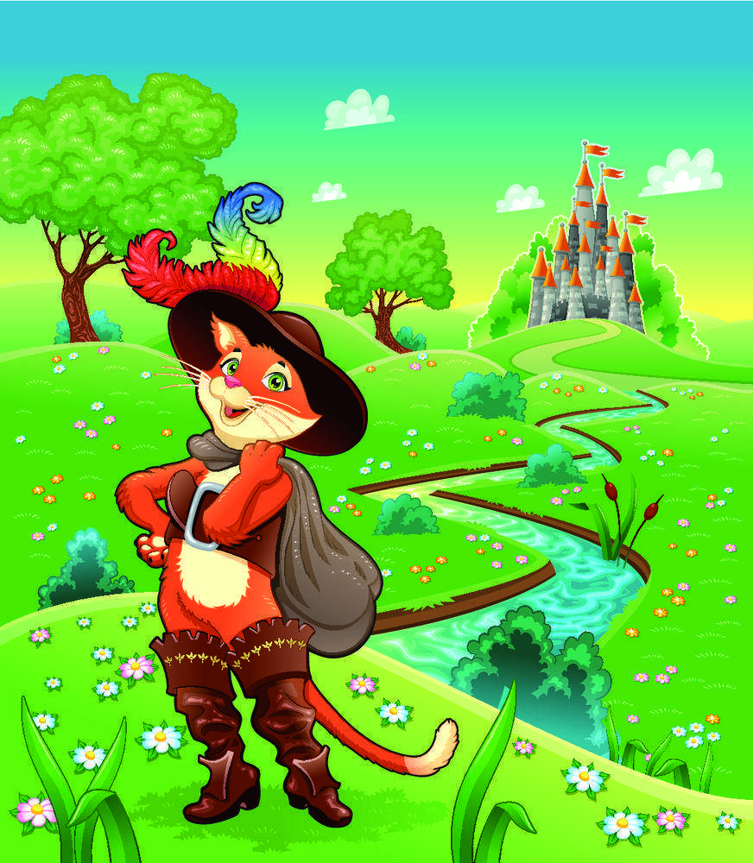
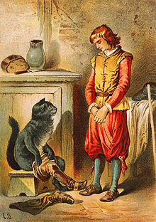
Відгадай загадку
Я з господарем дружу,
Вірою і правдою служу.
Я вусатий і хвостатий,
Чобітки ношу на лапах.
Кіт у чоботях
Що тебе найбільше вразило в казці?
Яким був Кіт?

Slide 13
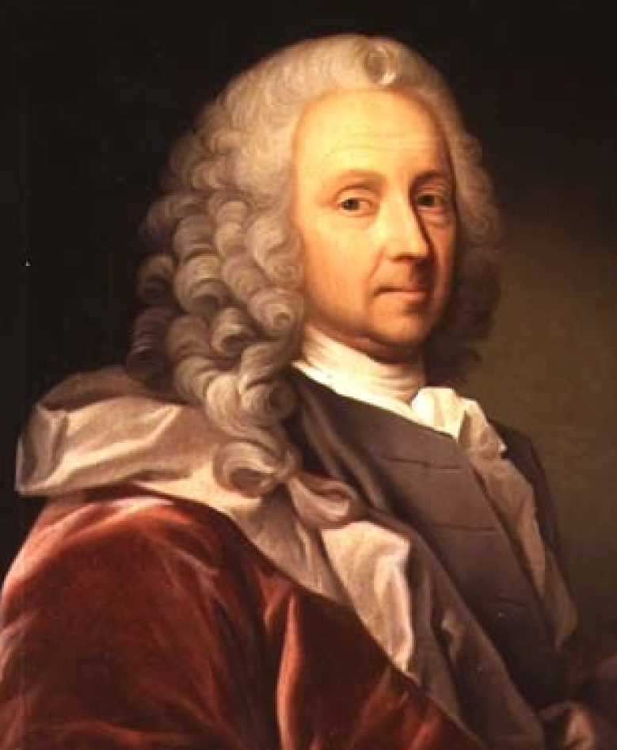
«Кіт у чоботях»
Це казка італійського походження, але нині найбільш поширеним варіантом казки стала версія французького казкаря Шарля Перро. Головний герой – кіт, який дістався у спадок молодшому сину мірошника. Кіт виявився на стільки розумним і хитрим, що допоміг своєму хазяїну досягти мети.

Slide 14
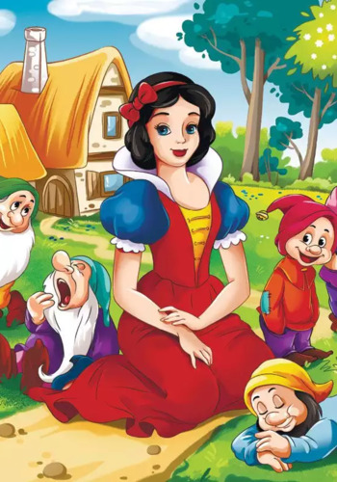
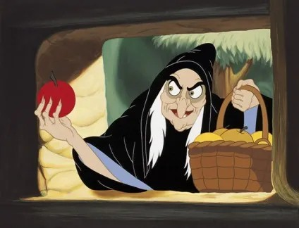
Відгадай загадку
Жила я у гномів, ласкава та ніжна,
І пташок я слухала спів дивовижний,
Мов кров, мої губи, волосся – мов нічка,
А личко – як сніг… Мене звуть…
Білосніжка
Чим найбільше вразила тебе ця казка?
Якою була Білосніжка, а мачуха?

Slide 15
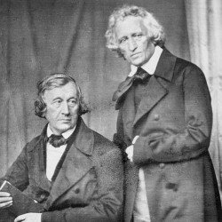
«Білосніжка та семеро гномів»
Білосніжка — красива дівчина, яку зла мачуха вигнала в ліс. Вона знайшла притулок у жителів лісу — семи гномів. Зла заздрісниця отруїла Білосніжку яблуком, але та воскресла від поцілунку прекрасного принца. Автори з Німеччини брати Грімм.

Slide 16
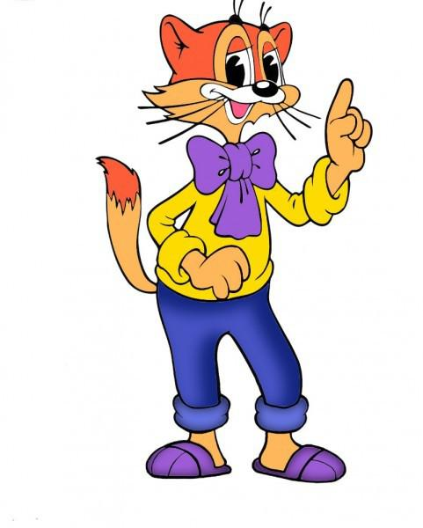
Поясни прислів’я
Казки маленькі, та розуму в них багато.
Казка – вигадка, та в ній щось повчальне зрозумій.
Казка вчить, як на світі жить.

Slide 17
Кошик запитань
У яких ще зарубіжних і українських казках про це розповідається?
Яку цінність для тебе має справжня дружба?
Порівняй, чим відрізняються хлопчики Мауглі та Малюк.
Підручник.
Сторінка
92

Slide 18
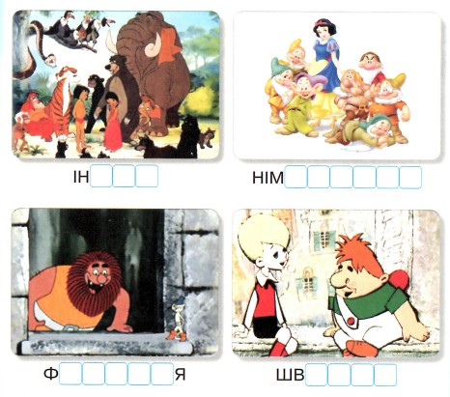
Робота в зошиті
6. З яких країн потрапили до нас зображені казкові герої? Розшифруй назви країн
7. Які твої улюблені герої книжок? В яких країнах вони живуть? Напиши.
Індія
Німеччина
_______________________________
_______________________________
Франція
Швеція
Сторінка
19

Slide 19
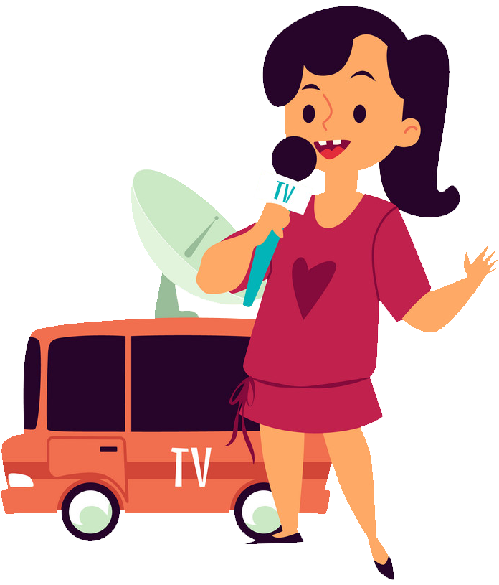
Вправа «Інтерв’ю»
Чого ми вчились на уроці?
Що нового сьогодні дізнались?
Що найбільше тебе вразило чи здивувало під час уроку?
Чи було тобі важко? Якщо так, то що саме?
Продовж речення.
Тепер я знаю, що …

Slide 20
Рефлексія
Розглянь чашки й вибери ту,
з якої вип’єш свій напій
в кінці уроку

